Slide 1
SULFIDY

Slide 2
Sulfidy
Sulfidy jsou soli odvozené od H₂S (sulfanu).
Jedná se o dvouprvkové sloučeniny síry s kovovým prvkem.
Sirné soli jsou sloučeniny síry s polokovovým prvkem. Svými vlastnostmi se ale podobají sulfidům.
Atom síry má v sulfidech vždy oxidační číslo –II.

Slide 3
Vlastnosti sulfidů
Sulfidy dělíme na kovové (je jich více) a na nekovové.
Kovové sulfidy mají kovový lesk i vzhledem. Mnohé z nich jsou měkké a hutné (galenit).
Sulfidy jsou vodivé.

Slide 4
Tvorba sulfidů
Sulfidy jsou velmi důležité rudy olova, zinku, železa a mědi.
Tvoří se na hydrotermálních žílách pod hladinou podzemní vody, protože jinak snadno oxidují na sírany.
Sulfidy se řadí mezi minerály.

Slide 5
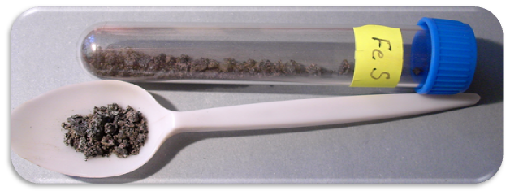
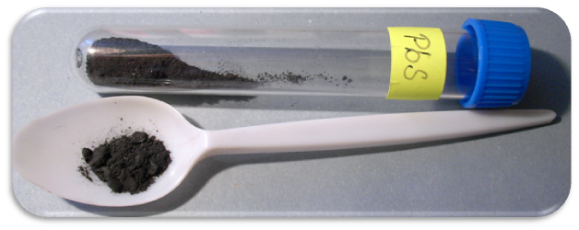
Významné sulfidy

Slide 6
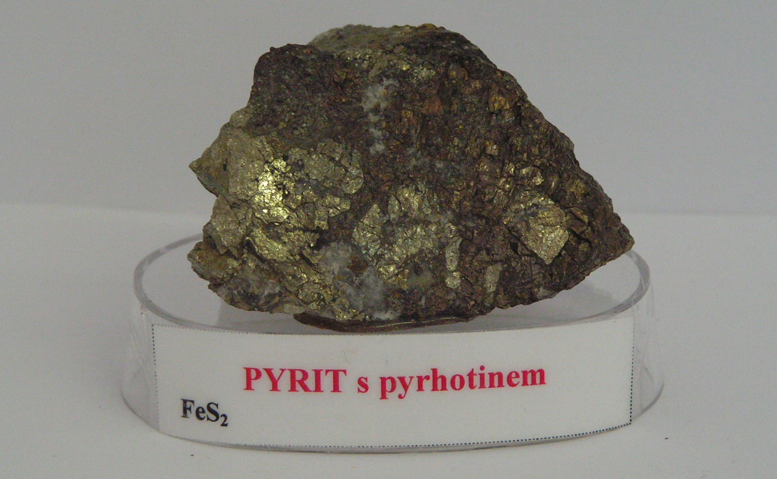
Pyrit - FeS₂
Je to nejhojnější sulfid a jeden z nejobyčejnějších nerostů vůbec.
Nejčastěji se vyskytuje kusový, zrnitý a prorostlý s jinými sulfidy.
Je světle mosazně žlutý a barvou se podobá např. zlatu.
sulfid železnatý

Slide 7
Galenit (sulfid olovnatý) - PbS
Má olověně šedou barvu a velmi silný kovový lesk patrný zejména na štěpných plochách.
Nejdůležitější ruda Pb. Vyrábí se z něj PbO₂ (základní surovina pro výrobu barviv a smaltů).

Slide 8
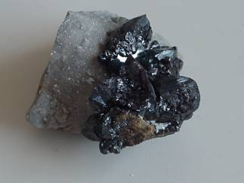
Galenit (PbS)
Sfalerit (ZnS)

Slide 9
Sfalerit (sulfid zinečnatý) - ZnS
Barva může být rozmanitá. Nejčastěji to bývá jedna z těchto: hnědá nebo skořicová, žlutá, šedavě až modravě černá.
Je velmi dobře štěpný a špatný vodič elektřiny.
Je to hlavní Zn-ruda a surovina k výrobě sloučenin Zn .

Slide 10
Chalkopyrit – CuFeS₂
Barvu má mosazně, zlatě žlutou. Často se mění do modra až fialova.
Je to všudypřítomný rudní minerál od nejvyšších do nejnižších teplot vzniku.
Chalkopyritové rudy jsou jedním z nejdůležitějších zdrojů velmi důležité mědi, která se dále zpracovává.

Slide 11
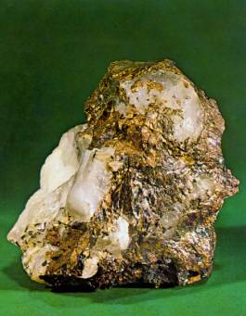
Sulfid měďnato-železnatý – chalkopyrit
(CuFeS₂)

